Slide 1
Муниципальное автономное общеобразовательное учреждение
средняя общеобразовательная школа № 25 г. Томска
«Технологии обработки числовой информации в рамках школьного курса информатики и ИКТ»
Выполнила: Турганова Нина Васильевна
учитель информатики
Томск - 2019

Slide 2
Введение
Тема моего проекта «Технологии обработки числовой информации в рамках школьного курса информатики и ИКТ».
Информатика, как наука, достаточно молода, но история чисел - древняя.
Когда мы говорим об обработке числовой информации, то в первую очередь это связано с вычислениями.
Все вычисления выполняются на компьютере с помощью электронного калькулятора, электронных таблиц и других приложений по обработке числовой информации.
Вопросы по обработке числовой информации входят в ОГЭ и ЕГЭ по информатике.
Всё это определяет актуальность темы обработки числовой информации.

Slide 3
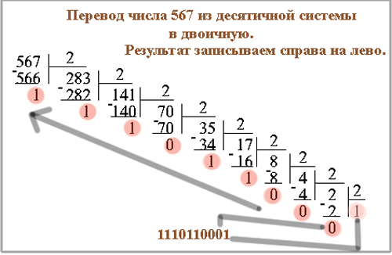
Цель проекта
Разработка и создание банка заданий по теме «Технологии обработки числовой информации в рамках школьного курса информатики и ИКТ» для 8,9,10,11 классов базового уровня и 10 и 11 классов профильного уровня.

Slide 4
Этапы курса
8 (базовый уровень) класс.
Определение количества информации;
Формирование понятия системы счисления;
Выполнение вычислений в приложении MS ЕXCEL.
9 (базовый уровень) класс:
Формирование навыков обработки числовых данных в приложении PascalABC (алгоритмизация) и Кумир;
Формирование навыков обработки числовых данных в процессе построения и исследования математических и физических моделей;
Задания (1,5,6,8,9,10,13,14,15,16,19,20.2) по обработке числовой информации при подготовке к ОГЭ.
10 (базовый уровень) класс:
Повторение с углублением курсов 8 и 9 классов:
10 (профильный уровень) класс.
Повторение с углублением:
11 (базовый и профильный уровни) класс
Задания (1,6,7,8,9,11,12,13,14,15,16,19,20,21,22,24,27) по обработке числовой информации при подготовке к ЕГЭ.

Slide 5
Алгоритмизация
Цель : познакомиться с алгоритмами и их ролью в обработки числовой информации.
Решаемые задачи:
познакомиться с понятием «алгоритм»;
какие существуют виды алгоритмов;
научиться создавать новые и использовать стандартные алгоритмы для обработки числовой информации;
дополнить банк заданий по теме «Алгоритмизация»

Slide 6
Алгоритмизация
Содержание изучаемой темы
Алгоритм и его формальное исполнение. Свойства алгоритма и его исполнители. Способы описания алгоритмов. Выполнение алгоритмов компьютером. Кодирование основных типов алгоритмических структур на объектно-ориентированных языках и алгоритмическом языке. Линейный алгоритм. Алгоритмическая структура «ветвление». Алгоритмическая структура «цикл. Основы объектно-ориентированного визуального программирования.

Slide 7
Классификации рассматриваемых задач
С точки зрения информатики:
линейные;
ветвления (с краткой формой, с полной формой, сложные ветвления, ветвления с выбором case);
циклические ( с предусловием, циклические с постусловием, с параметром цикла).
С точки зрения математики:
задачи на движение;
планиметрические задачи на длины и площади; стереометрические задачи на длины, площади и объемы;
решение уравнений;
задачи на сравнение и упорядочивание чисел;
задачи целочисленной арифметики;
задачи на суммирование;
задачи на последовательности;
задачи на максимумы и минимумы

Slide 8
Примеры заданий
Линейные алгоритмы:
задачи на движение ;
задачи на определение длины, площади и объема;
задачи на определение физических параметров( н-р, количества теплоты);
задачи с целочисленной арифметикой ;
решение уравнений.
Разветвляющиеся алгоритмы:
задачи на нахождение максмального и минимального значения;
задачи на сравнение и упорядочивание чисел;
задачи с целочисленной арифметикой ( задачи на сравнение цифр многозначного числа);
Циклические алгоритмы:
задачи на обработку последовательности;
задачи на упорядочивание последовательностей;
задачи на обработку массивов.

Slide 9
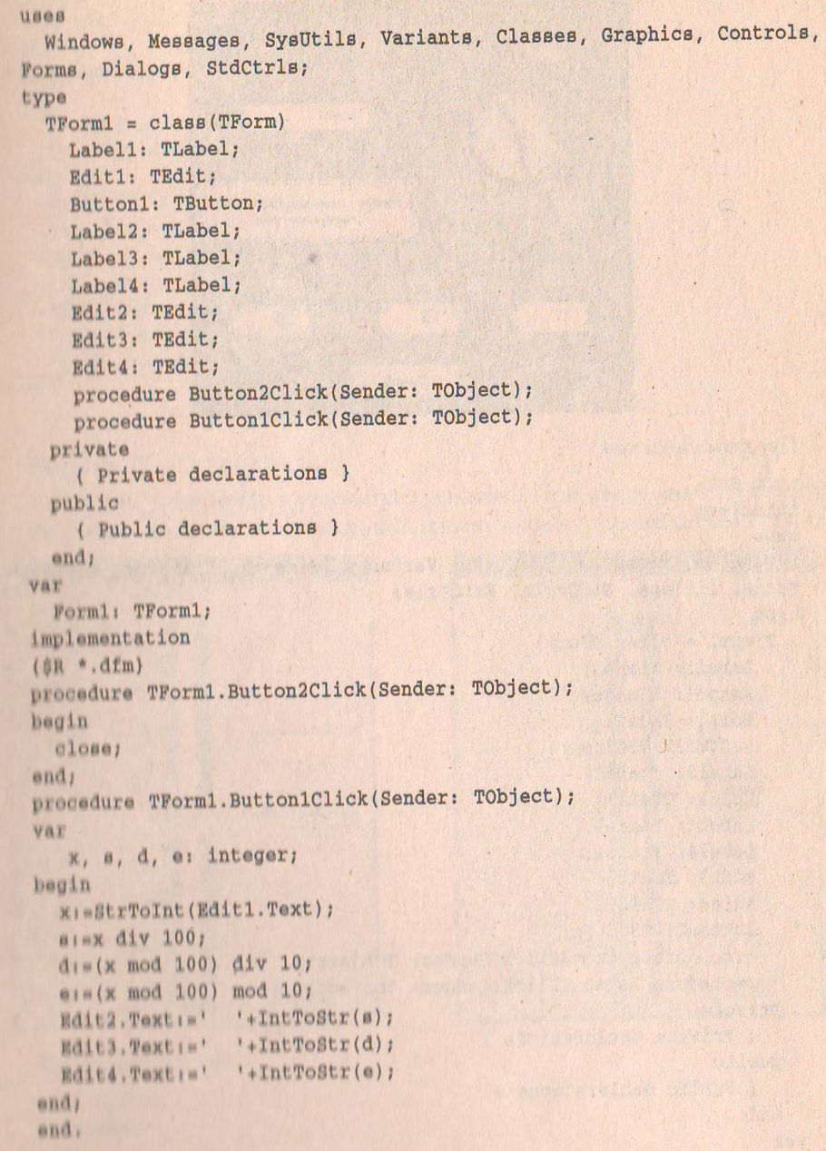
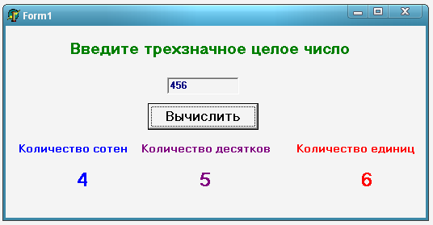
Примеры заданий
Разработать проект, в котором пользователь вводит трёхзначное число. В этом числе необходимо подсчитать количества сотен, десятков, единиц.

Slide 10
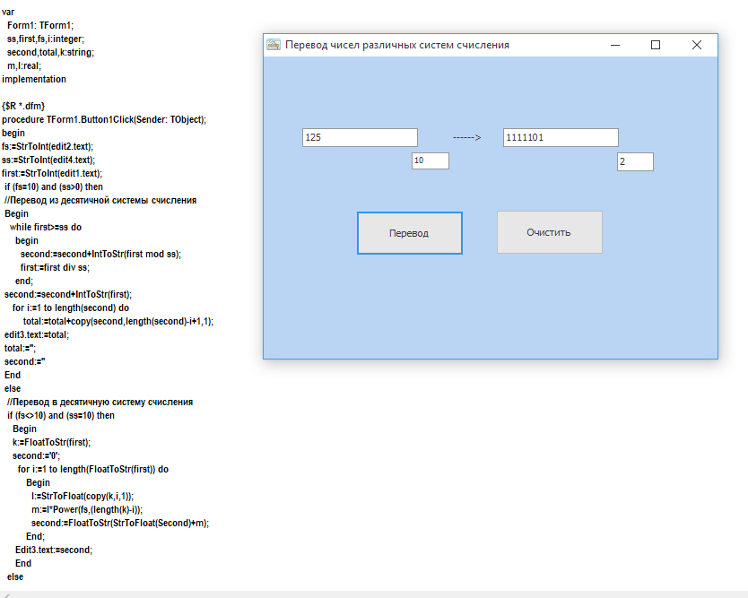
Примеры заданий (10класс Lazarus)
Перевод

Slide 11
Примеры заданий

Slide 12
Примеры заданий
В

Slide 13
Системы счисления
Цель : дать понятие о представлении числовой информации с помощью систем счисления.
Решаемые задачи:
сформировать у учащихся понятие системы счисления позиционной и непозиционной системы счисления, разряда, свернутой и развернутой записи числа;
научить записывать числа в свернутой и развернутой форме записи;
осуществлять перевод чисел в позиционной системе счисления;
представлять числа в памяти компьютера.
Актуальность:
какая информация является числовой;
что используется для записи количества объектов;
с помощью чего можно записать числовую информацию.

Slide 14
Примеры заданий
Непозиционные системы счисления:
запись чисел римскими цифрами;
выполнение арифметических операций в римской сс.
Позиционные системы счисления:
определение основание и базиса сс по её алфавиту;
формирование алфавита сс по её основанию;
перевод чисел в десятичную сс;
перевод чисел из десятичной сс в другие;
связь между родственными системами счисления;
выполнение арифметических операций в позиционных сс;
представление целых и вещественных чисел в памяти РС;
выполнение арифметических операций в компьютере.

Slide 15
Примеры задач
Количество базисных цифр в двоичной системе счисления сложить с количеством бит в одном байте.
Результат умножить на десятичное число, которое в двоичной системе счисления записывается: 100₂.
К полученному результату прибавить отличную школьную оценку.
Ответ перевести в двоичную систему счисления и представить жюри. Ответ: (2+8)*4+5=45 45₁₀ = 101101₂.

Slide 16
Примеры задач
Решение задач на перевод чисел в позиционной системе счисления.
Пример 1. Получить десятичные эквиваленты чисел:
1101,1₂; 357,2₈; 1FA, С₁₆.
Решение.
1101,1₂ = 1 • 2³ + 1 • 2² + 0 • 2¹ + 1 • 2⁰ + 1 • 2⁻¹ = 8 + 4 + 1 + ½ = 13,5₁₀;
357,2₈ = 3 • 8² + 5 • 8¹ + 7 • 8⁰ + 2 • 8⁻¹ = 192 + 40 + 7 + 2/8 = 239,25₁₀;
1FA,C₁₆ = 1•16²+15•16¹ +10 •16⁰ +12•16⁻¹ = 256+240+10+ 12/16 = 506,75₁₀;
Ответ. 13,5₁₀, 239,25₁₀, 506,75₁₀.
Пример 2. Перевести число 341 в двоичную систему счисления методом разностей.
Решение.
Составим таблицу соответствия для двоичной и десятичной систем:

Slide 17
Примеры задач
Степень числа 2 | Десятичное значение | Двоичное значение
2⁰ | 1 | 1
2¹ | 2 | 10
2² | 4 | 100
2³ | 8 | 1000
2⁴ | 16 | 10000
2⁵ | 32 | 100000
2⁶ | 64 | 1000000
2⁷ | 128 | 10000000
2⁸ | 256 | 100000000
2⁹ | 512 | 1000000000
2¹⁰ | 1024 | 10000000000
Используя эту таблицу, представим число как сумму степеней двойки, составляющих это число, и заменим степени их двоичными эквивалентами:
341₁₀ = 256 + 64 + 16 + 4 + 1 = 100000000 + 1000000 + 10000 + 100 + 1 = 101010101_{2.}
Ответ. 101010101_{2.}

Slide 18
Задания из ЕГЭ определение IP-адреса компьютера
Маска подсети 255.255.248.0 и IP-адрес компьютера в сети 112.154.133.208, то номер компьютера в сети равен_____
Пояснение.
1. Так как первые два октета (октет - число маски, содержит 8 бит)оба равны 255, то в двоичном виде они записываются как 16 единиц, а значит, первые два октета определяют адрес сети.
2. Запишем число 248 в двоичном виде.
248₁₀ = 128 + 64 + 32 + 16 + +8 = 2⁷ + 2⁶ + 2⁵ + 2⁴ + 2³ = 11111000₂
3. Запишем последние два октета IP-адреса компьютера в сети:
Итого, последние два октета IP-адреса компьютера в сети записываются так:
133₁₀ = 128 + 4 + 1 =10000101
208₁₀ = 128 + 64 + 16 = 2⁷ + 2⁶ + 2⁴ =11010000₂
4. Сопоставим последние октеты маски и адреса компьютера в сети:
11111000 00000000
10000101 11010000
Жирным выделена нужная нам часть. Переведем её в десятичную систему счисления:
101 11010000₂ = 2¹⁰ + 2⁸ + 2⁷ + 2⁶ + 2⁴ = 1024 + 256 + 128 + 64 + 16 = 1488

Slide 19
Электронные таблицы
Цель : углубить знания учащихся по теме «Использование электронных таблиц для обработки числовых данных», показать практическое применение табличного процессора MS Excel при выполнении вычислений и представление данных графическим способом для анализа полученного результата.
Решаемые задачи:
создать условия, демонстрирующие возможность автоматизации вычислений в Microsoft Excel при решении различных задач;
обобщить основные технологические приёмы «Работа с листами книги, ввод и обработка данных в ячейки таблицы, работа с формулами, функциями»;
способствовать пониманию понятия условной функции и научить использовать её при решении задач в ЭТ;
сформировать умение разработки оболочки для создания тестов по предметам.

Slide 20
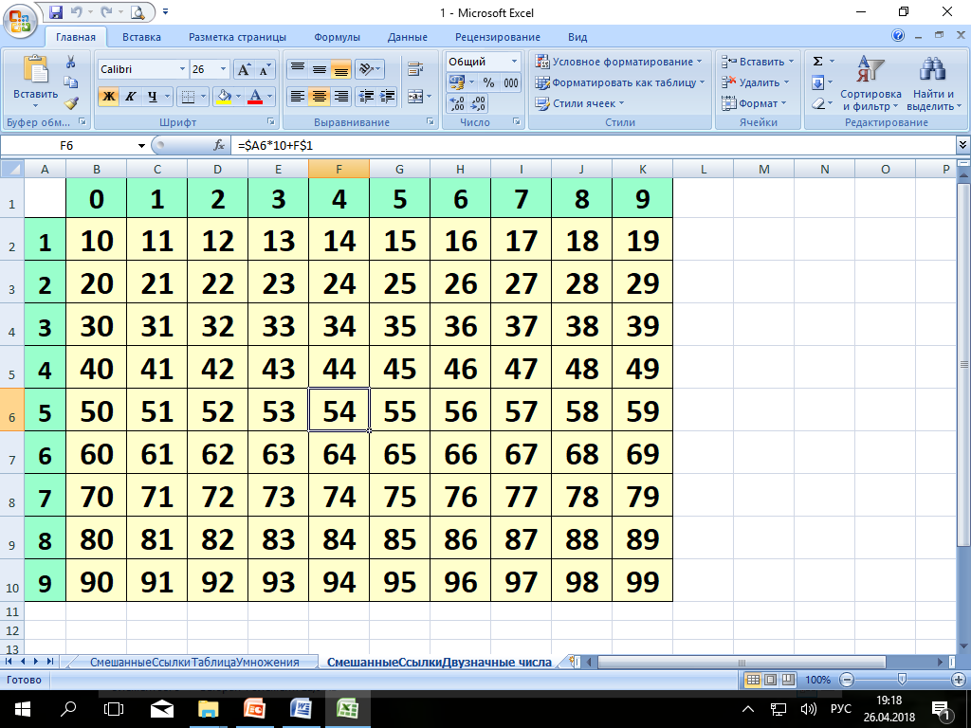
Вычисления в MS EXCEL (8 класс)
Составить таблицу двузначных чисел
в MS ЕXCEL

Slide 21
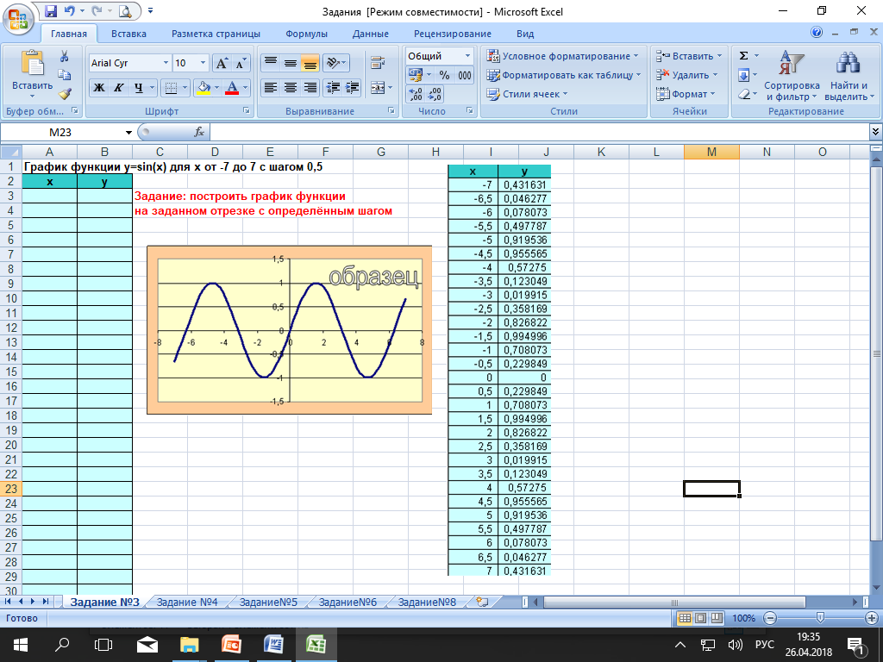
Вычисления в MS EXCEL (8 класс)

Slide 22
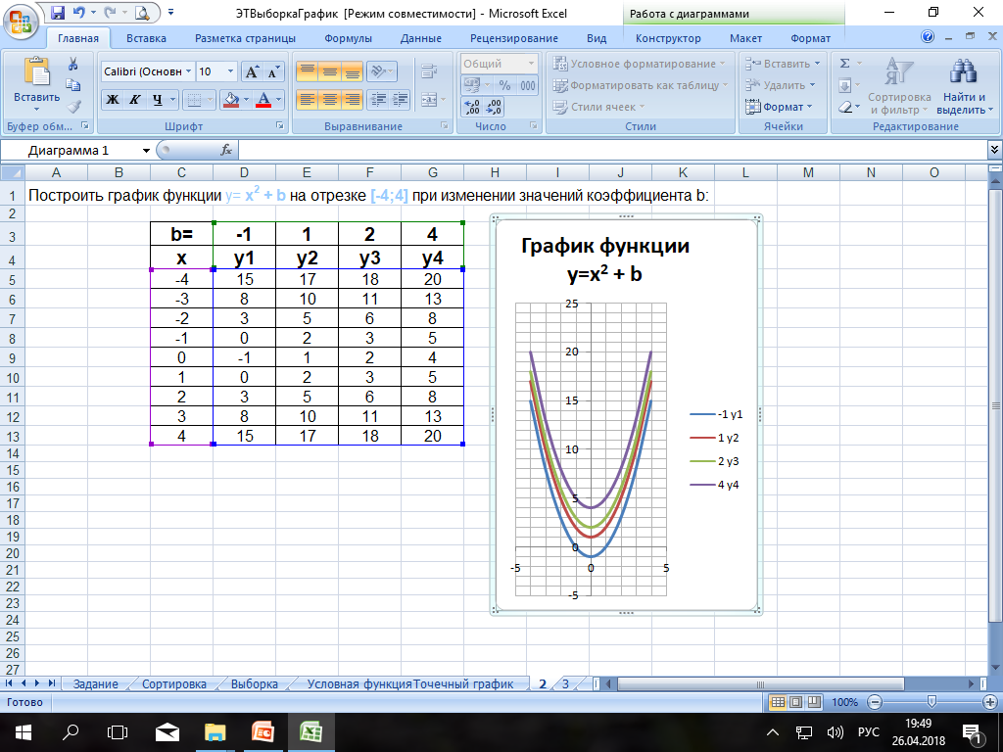
Вычисления в MS EXCEL (10 класс)

Slide 23
Модель криволинейного движения

Slide 24
Интерактивные компьютерные модели

Slide 25
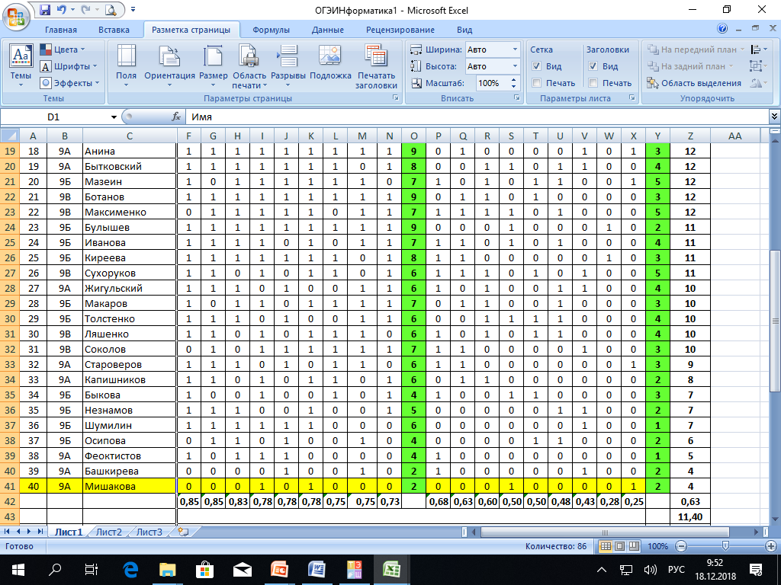
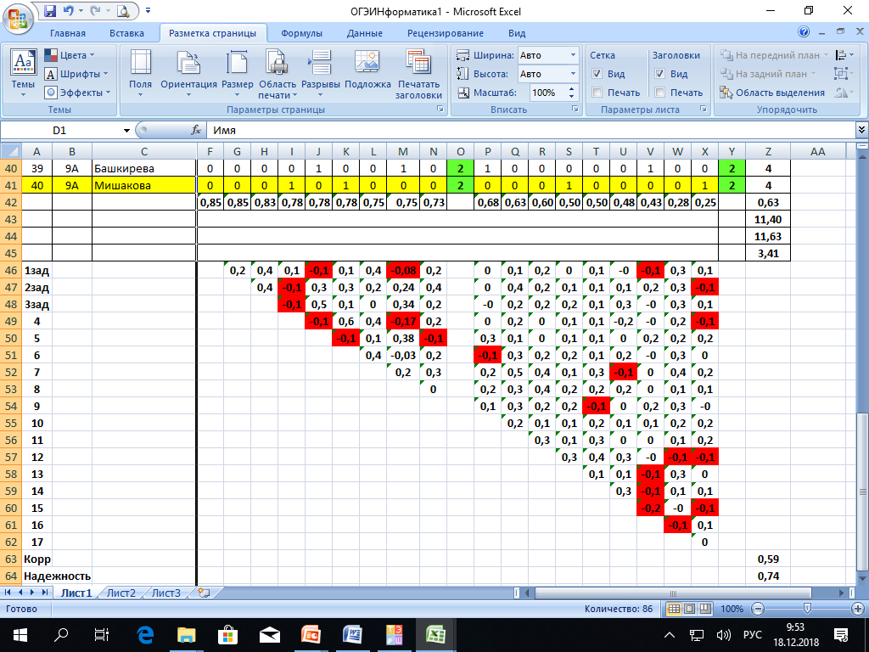
Анализ результатов ОГЭ

Slide 26
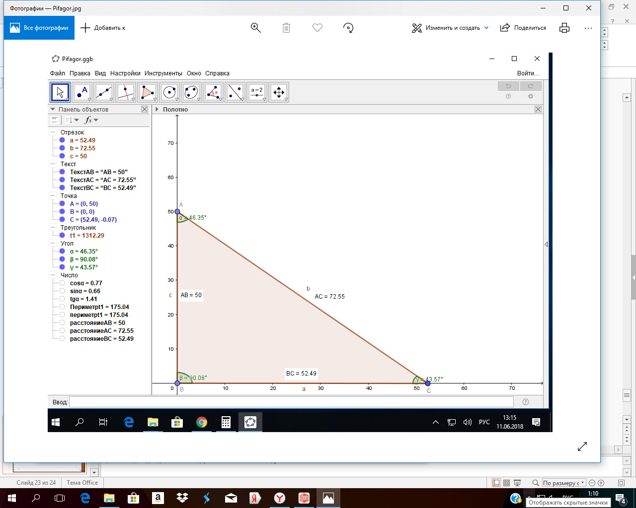
Моделирование в GeoGebra
(планиметрия)

Slide 27
Источники
В. Б. Попов «TURBO PASCAL для школьников», «Финансы и статистика», Москва, 1996 г.
А.А. Чернов «Конспекты уроков информатики в 9 – 11 классах», «Учитель», Волгоград, 2004.
Д. М. Златопольский «Я иду на урок информатики. Задачи по программированию, 7 – 11 классы», «Первое сентября», Москва, 2001.
Е.С. Кутугина «Арифметические и логические основы построения компьютера». Учебное пособие, Томск 2007.
Под редакцией И. Семакина, Е. Хеннера «Задачник-практикум» Т. 1. «Лаборатория Базовых Знаний», Москва 1999.
Елена Андреева, Ирина Фалина «Системы счисления и компьютерная арифметика». Учебное пособие. «Лаборатория Базовых Знаний»,Москва, 2004.
http://xn--80aawbkjgiswr.xn--1-btbl6aqcj8hc.xn--p1ai/view_article.php

